Slide 1
HTML-формы

Slide 2
Форма HTML
Форма - один из важных элементов любого HTML-документа, предназначенная для обмена данными между пользователем и сервером. Позволяет организовать пользовательский интерфейс web-приложения для отправки данных (пользователем) на сервер.
Также с помощью клиентских скриптов можно получить доступ к любому элементу формы, изменять его и применять по своему усмотрению.

Slide 3
Создание формы
Форма создается с помощью тэга
<form>…</form>, внутри которого размещаются элементы обработки и/или передачи информации.
Элемент <form> имеет атрибуты, определяющие способ представления и обработки данных;
Элемент <form> - блочный, внутри него могут быть любые элементы, кроме другой формы;
На одной странице могут быть несколько форм; при этом формы не могут быть вложены друг в друга (см. пункт выше);
Информация из формы передается браузером на сервер, где, как правило, обрабатывается серверной технологией (PHP, ASP.NET и т.п.).

Slide 4
Основные атрибуты <form>
<form action = "file.php" method = "POST" enctype = "multipart/form-data">
<!-- Элементы внутри формы -->
</form>
Атрибуты являются обязательными; если их значения не указаны – браузер подставляет значения по умолчанию.
Action – определяет адрес документа, обрабатывающего данные из формы (по умолчанию – текущий документ).
Method – определяет используемый метод отправки данных (GET или POST; по умолчанию - GET).
Enctype – определяет способ кодирования данных (по умолчанию - application/x-www-form-urlencoded).

Slide 5
Элементы формы: однострочное текстовое поле
Однострочное текстовое поле предназначено для ввода одной строки символов с помощью клавиатуры.
<input type = “text” … />
<input type = “password” … />
Возможные атрибуты:
Name – обязательный атрибут, предназначенный для идентификации поля обработчиком;
Value – начальный текст, отображаемый в поле;
Size – размер (ширина) поля, определяемая числом символов (password - звездочек) моноширинного шрифта.
Maxlength – максимальное количество вводимых символов.

Slide 6
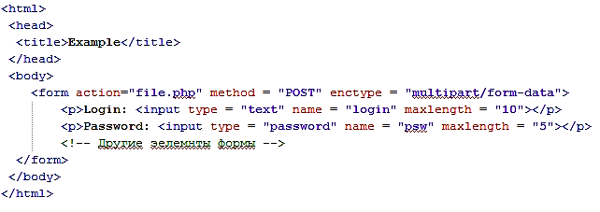

Элементы формы: однострочное текстовое поле

Slide 7
Элементы формы: многострочное текстовое поле
Многострочное текстовое поле предназначено для создания текстовой области, состоящей из нескольких строк.
<textarea атрибуты>
Текст
</textarea>
Основные атрибуты:
Name – имя поля;
Rows – высота поля в строках текста;
Cols – ширина поля;
Maxlenth – максимально возможное количество символов;

Slide 8
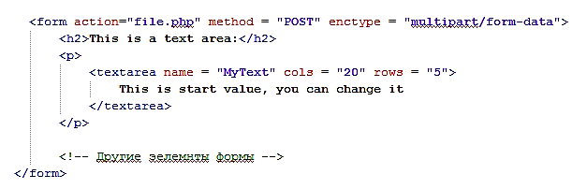
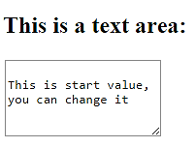
Элементы формы: многострочное текстовое поле

Slide 9
Элементы формы: многострочное текстовое поле
Поле может находиться в состояниях «блокировано» (disabled) и «только для чтения» (readonly).
Текст внутри блокированного поля нельзя выделить и добавить, также содержимое такого поля не отправляется формой на сервер.
Текст внутри поля для чтения доступен для копирования, но его нельзя отредактировать.
<textarea name = “MyText” disabled>…</textarea>
<textarea name = “MyText” readonly>…</readonly>

Slide 10
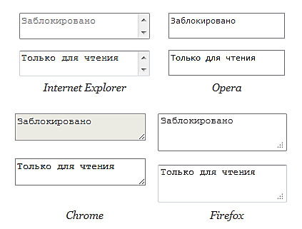
многострочное текстовое поле
Спецификация HTML5 не определяет вид поля и текста в подобных состояниях, поэтому браузеры по-разному его отображают:
Notes:
Ссылка на источник: http://htmlbook.ru/samhtml5/formy/mnogostrochnyi-tekst

Slide 11
Элементы формы: кнопки
<input type = “button”…>
<input type = “submit”…>
<input type = “reset”…>
Button – простая кнопка; для нее пишется обработчик;
Submit – передача данных из формы обработчику;
Reset – кнопка сброса значений формы к первоначальным значениям.
Атрибуты кнопок:
Name – имя кнопки (для обработчика);
Value - значение кнопки (надпись).

Slide 12

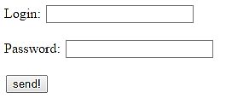
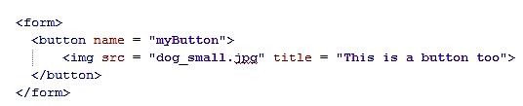
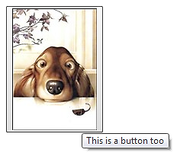
Элементы формы: кнопки

Slide 13
Элементы формы: переключатели (radio)
Переключатели позволяют выбрать единственный вариант ответа из нескольких предложенных.
<input type="radio" …>
Атрибуты:
Name – имя группы переключателей (должно быть одинаковым у всех элементов группы);
Checked – определяет выбранный по умолчанию элемент;
Value – определяет значение, которое будет оправлено обработчику (следовательно, должно быть уникальным для каждого элемента группы).

Slide 14
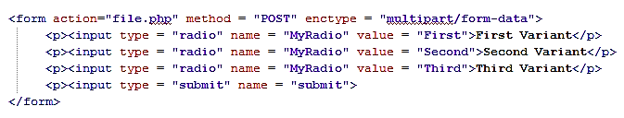
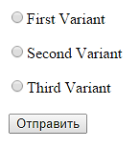
переключатели (radio)

Slide 15
Элементы формы: флажки (checkbox)
Флажки используются для выбора любого количества вариантов из предложенного списка.
<input type=“checkbox” …>
Атрибуты аналогичны атрибутам radio.

Slide 16
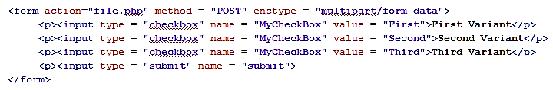
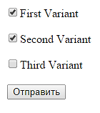
флажки (checkbox)

Slide 17
Элементы формы: поле со списком
Позволяет организовать выпадающее меню.
<select атрибуты>
<option атрибуты>Пункт 1</option> <option атрибуты>Пункт 2</option> </select>
Select – контейнер для элементов списка;
Option – элементы списка.

Slide 18
Элементы формы: поле со списком
Атрибуты элемента <select>
Name – имя элемента;
Size – высота списка (количество одновременно видимых элементов);
Multiple – возможность множественного выбора (с использованием клавиш Ctrl и Shift).

Slide 19
Элементы формы: поле со списком
Основные атрибуты элемента <option>
Selected – определяет выделенный элемент списка;
Value – определяет отправляемое на сервер значение.

Slide 20
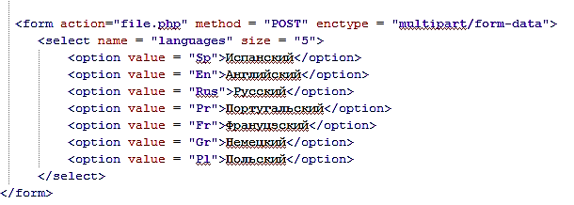

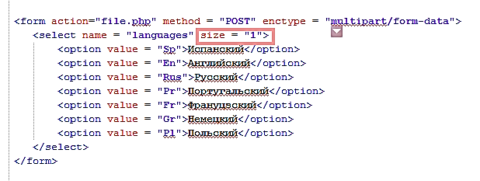
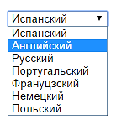
поле со списком

Slide 21
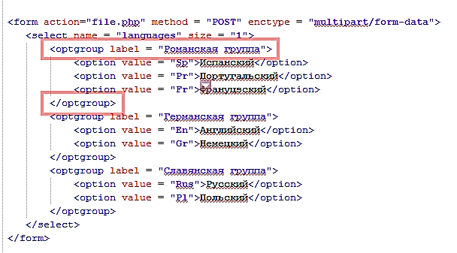
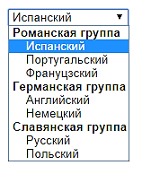
поле со списком
Группировка элементов поля со списком:

Slide 22
Элементы формы: скрытое поле
Возникают ситуации, когда требуется передать в форме некоторые промежуточные данные, которые носят технический характер и должны быть скрыты от пользователя. Для этой цели применяется скрытое поле, которое не отображается на странице.
<input type = “hidden”…>
Атрибуты
Name – имя поля;
Value – передаваемая на обработку информация.

Slide 23
Элементы формы: поле для загрузки прикрепленных файлов
Для вызова программной утилиты выбора загружаемого файла используется поле
<input type = “file” name = “…”>
Атрибуты
Name – определяет имя элемента;
Accepted – определяет фильтр на типы файлов;
Size – определяет ширину поля;
Multiple – позволяет загружать одновременно несколько файлов.
По-разному отображается в различных браузерах.

Slide 24




поле для загрузки прикрепленных файлов

Slide 25
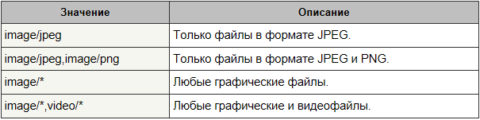
поле для загрузки прикрепленных файлов
Некоторые допустимые значения атрибута accept:
<input type="file" name=“img" multiple accept="image/*,image/jpeg">
Notes:
Ссылка на источник: http://htmlbook.ru/samhtml5/formy/zagruzka-failov

Slide 26
Элементы формы: некоторые возможности HTML 5
<input type="email" … >
<input type="url" … >
<input type="color" … >
<input type="number" … >
<input type="date" … >
<input type="datetime" … >

Slide 27
Группировка элементов форм
При создании сложной формы можно группировать некоторые элементы форм между собой, такое группирование удобно для пользователя и позволяет визуально отделить один логический блок от другого.
<fieldset>
<legend>Заголовок</legend>
<!-- Elements -->>
</fieldset>

Slide 28
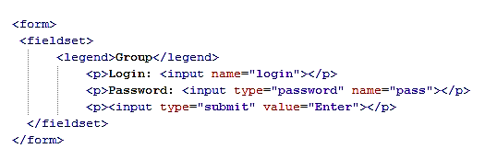
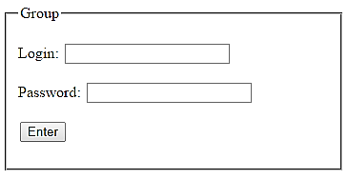
Группировка элементов форм

